Slide 1

2019
第二周项目PPT展示
开发流程与协作，代码风格
展示人：曹勇

Slide 2
目录
CONTENTS
01
项目分工及git的正确使用
02
Gitlab项目管理
03
系统数据库设计
04
前后端并发和单元测试

Slide 3
01
项目分工及git的正确使用
在项目开始前，我们先根据自己的擅长部分确定了项目分工。并且利用一两天的时间掌握了git并能熟练运用。

Slide 4

项目前端
项目后端
由于有组员基础较为薄弱，所以前端分配了四个人。主要负责编写项目前端，使用框架vue，axios的使用和各个页面的绘制等。
前端人员：张翔，玉苏普，居莱提，王鸿宇
后端分配了两个人，罗嵘和曹勇。
主要负责编写项目后端，使用django框架，数据库构建，axios的使用和前后端数据交互等
项目的其他事务比如数据库的设计，Gitlab CI流水线的搭建由所有人共同商议完成。

Slide 5

Git的正确使用
在项目文件中创建.gitignore文件夹
加入到.gitignore文件夹中的文件会被自动忽略，不会被git status命令察觉到未跟踪
拉取远程仓库的更新内容
Git pull origin 远程分支：本地分支
克隆仓库
Git的其他一些常用命令
Git clone <git链接>
Git help -a 查看git命令
Git config -- 查看更改配置
将项目克隆到本地上
Git fetch 更新所有分支
Git reset --hard HEAD~(1，2，3。。。) 回滚
Git branch -b 创建分支
Git checkout 切换分支
Git merge 合并分支
Git stash 将所有暂存区的文件压入共有栈
Git stash pop 将栈中的文件加入到当前分支中
查看项目的提交历史
Git log --
-3表示显示的历史提交个数，-p表详细表示，--online表逐行查看，--graph表显示提交结构图

Slide 6
组员提交流程
查看当前状态并创建要提交的分支
将修改的文件放入暂存区
Git status
Git checkout –b <次分支名>
Git branch
查看是否已经在次分支上
* 表示当前处在的分支
Git add <文件名>
Git add .
. 表示将所有修改的文件加入暂存区
将次分支提交到远程主仓库
提交修改到次分支
git push -u origin
<远端分支名>:<本地分支名>
Git commit –m“Message Ref #3”
Message首字母要大写
Ref #3 表示解决的Issue编号

Slide 7
02
Gitlab 项目管理

Slide 8




Gitlab项目管理
作为项⽬的developer，每⼀个⼈都有共同维护技术项⽬过程、节奏、完成度的义务
使用Gitlab，Gitlab的一系列的设定使我们可以方便地进行项目管理。事半功倍！
今天展示的重点由有以下六点：
01
02
Milestone设定
Issue拆分
.
03
04
Board上的事务拖动
使用Label进行优先级管理
05
Issue内的时间记录
06
Merge Request的评审
07
Gitlab CI流水线的搭建

Slide 9
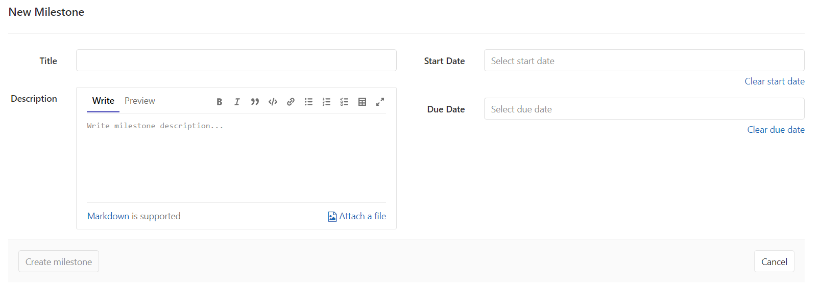
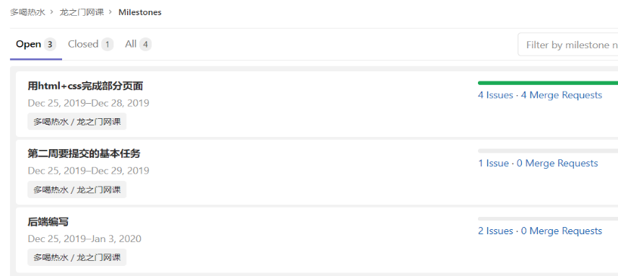
01
Milestone设定
建立Milestone
查看Milestone
B
L
F
M
合理规划Milestone
管理Milestone
Milestone的设定要合乎情理，划定一段时间，这段时间完成一定量的任务，不能太多，也不能太少。
一个Milestone下又可以划分数个Issue，组员可以通过提交解决Issue。
组长通过merge request来增加里程碑的完成度。
当完成度100%，组长可以提前关闭里程碑；时间不够，也可以延长里程碑的due date。

Slide 10
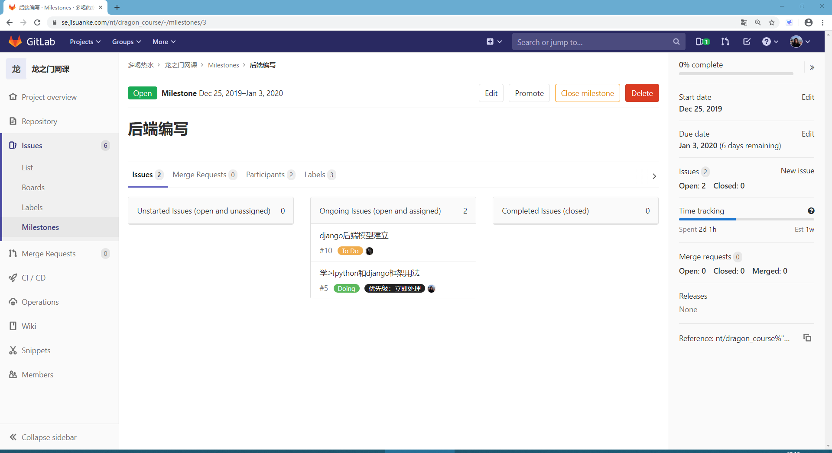
Milestone示例

Slide 11

02
Issue拆分
将Milestone拆分成数个Issue
在Milestone中管理Issue
将里程碑拆分成任务量更小地Issue.
1.建立时选定关联里程碑
2.建立时选定类别、优先级标签
3.设定截止时间
4.分配给特定人员
5./estimate确定预计耗时
6.每次commit后使用/spend及时记录用时
将Milestone中的Issue分为：
Unstarted Issues
Ongoing Issues
Completed Issues(closed)
Commit的message要关联Issue Ref #3
通过MR来完成并关闭Issue
Lorme ipsum dolor sit,consectetur adipsiicing elit.Lorme ipsum dolor sit,consectetur adipsiicing elit.

Slide 12
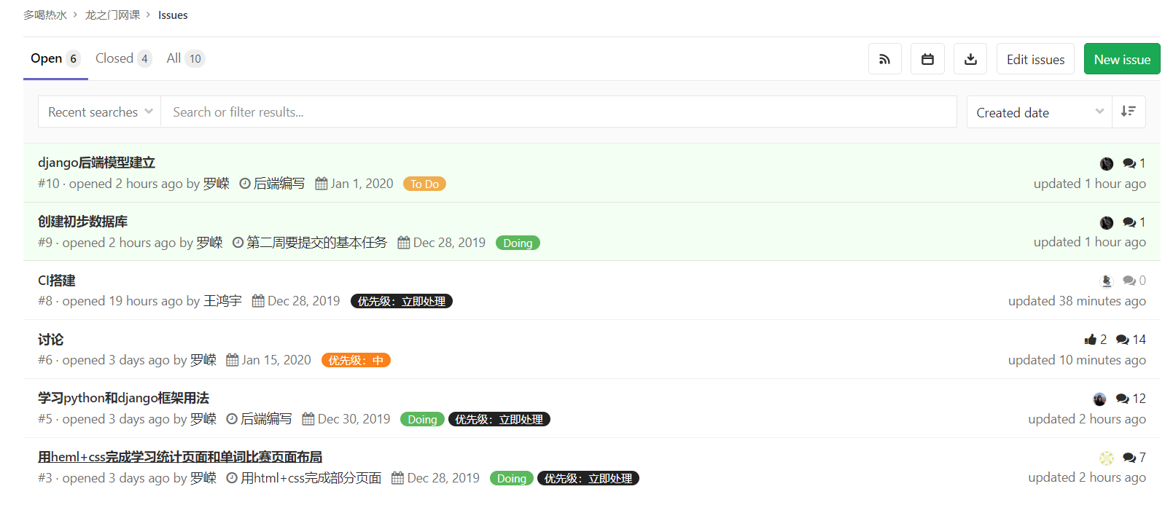
Issue列表

Slide 13
03
Board上的事务拖动
开发
Issue应被完整的跟踪
设计完毕进入开发拖到开发
open
评审与测试
新创建的Issue放在open中
发起合并请求时应该拖到评审与测试
设计
closed
Issue处于设计构思阶段拖到设计
在Board中不要将Issue拖到closed中，在使用git提交时用fixes issue关闭issue。

Slide 14
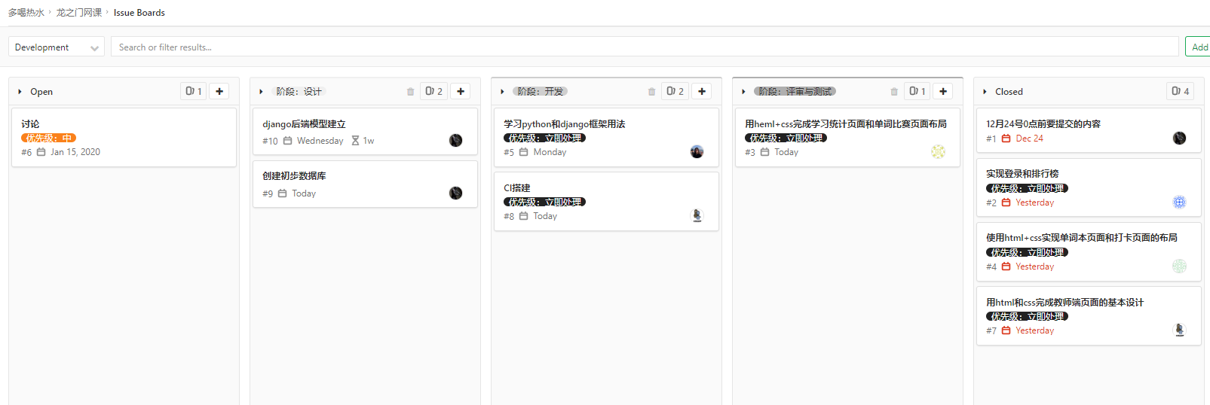
第一周boards情况

Slide 15
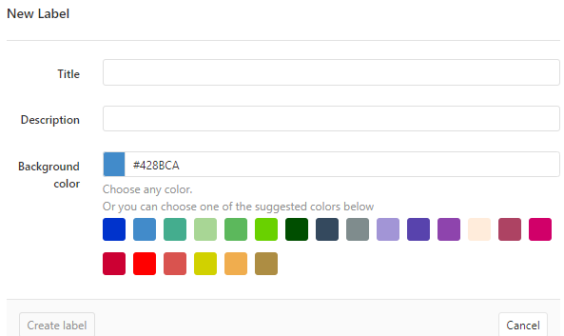
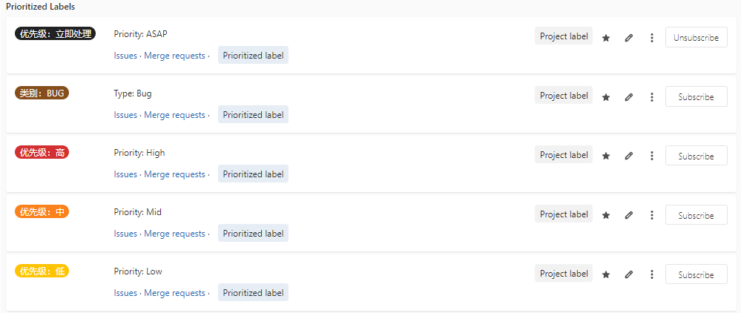
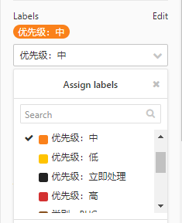
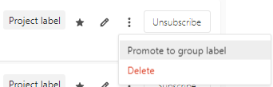
04
使用Label进行优先级管理
新建Labels
确定标签的优先级
给标签设定名字描述和颜色
通过拖动标签上下位置确定标签的优先级
01
02
创建issue或者提交时可以修改Issue标签
将项目标签提升为组标签
03
04
具有相同名称的该组中所有项目的所有项目标签合并到一个组标签中。
由于这次实训小组只有一个项目，所以没有将项目标签提升为组标签的必要。

Slide 16



05
Issue内的时间记录
在项目开始时，我们没有注意到Issue要进行时间记录，所以开始的几个issue都没有用/estimate来预计时间
在后面看gitlab.ppt时发现了这个问题，
我们也及时进行修正，给后来的还没有关闭的
Issue增加了时间管理。
当所花的时间大于预计时间，
Time tracking就会变红
当该部分完成后就需要用/estimate
重新预估时间

Slide 17
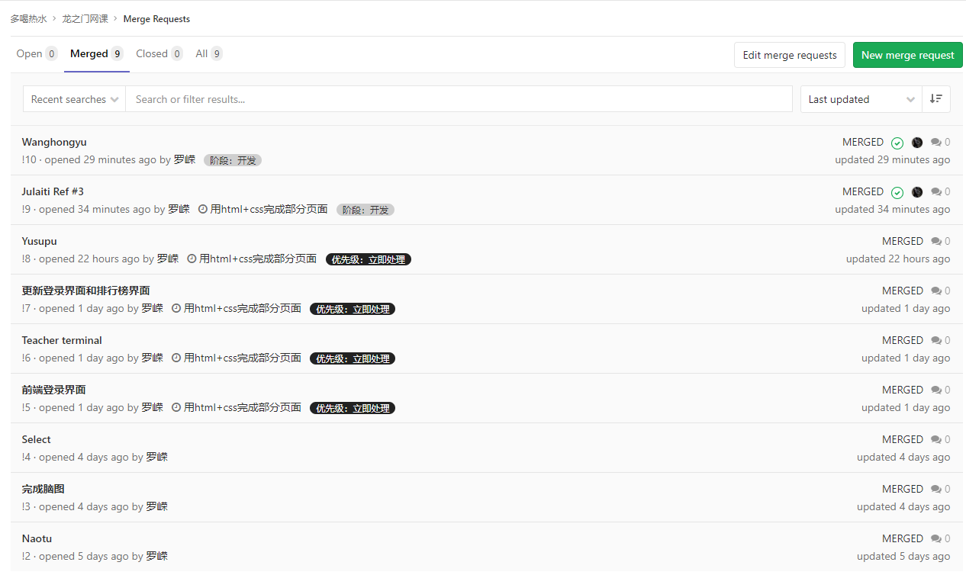
06
Merge Request的评审
当组员commit后就会发起Merge Request。
安装好Gitlab CI, 并配置好特定的gitlab-ci.yml后
流水线pipeline测试就会自动运行，
分为Pending，Runing和Finished三个状态
通过测试的提交会被移动到“待评审“阶段
CI流水线检测通过后，还可以进行人工Review，点击Web IDE就可以
⼈⼯ Review 后可以批准修改，之后可以由组长完成合并.
.

Slide 18
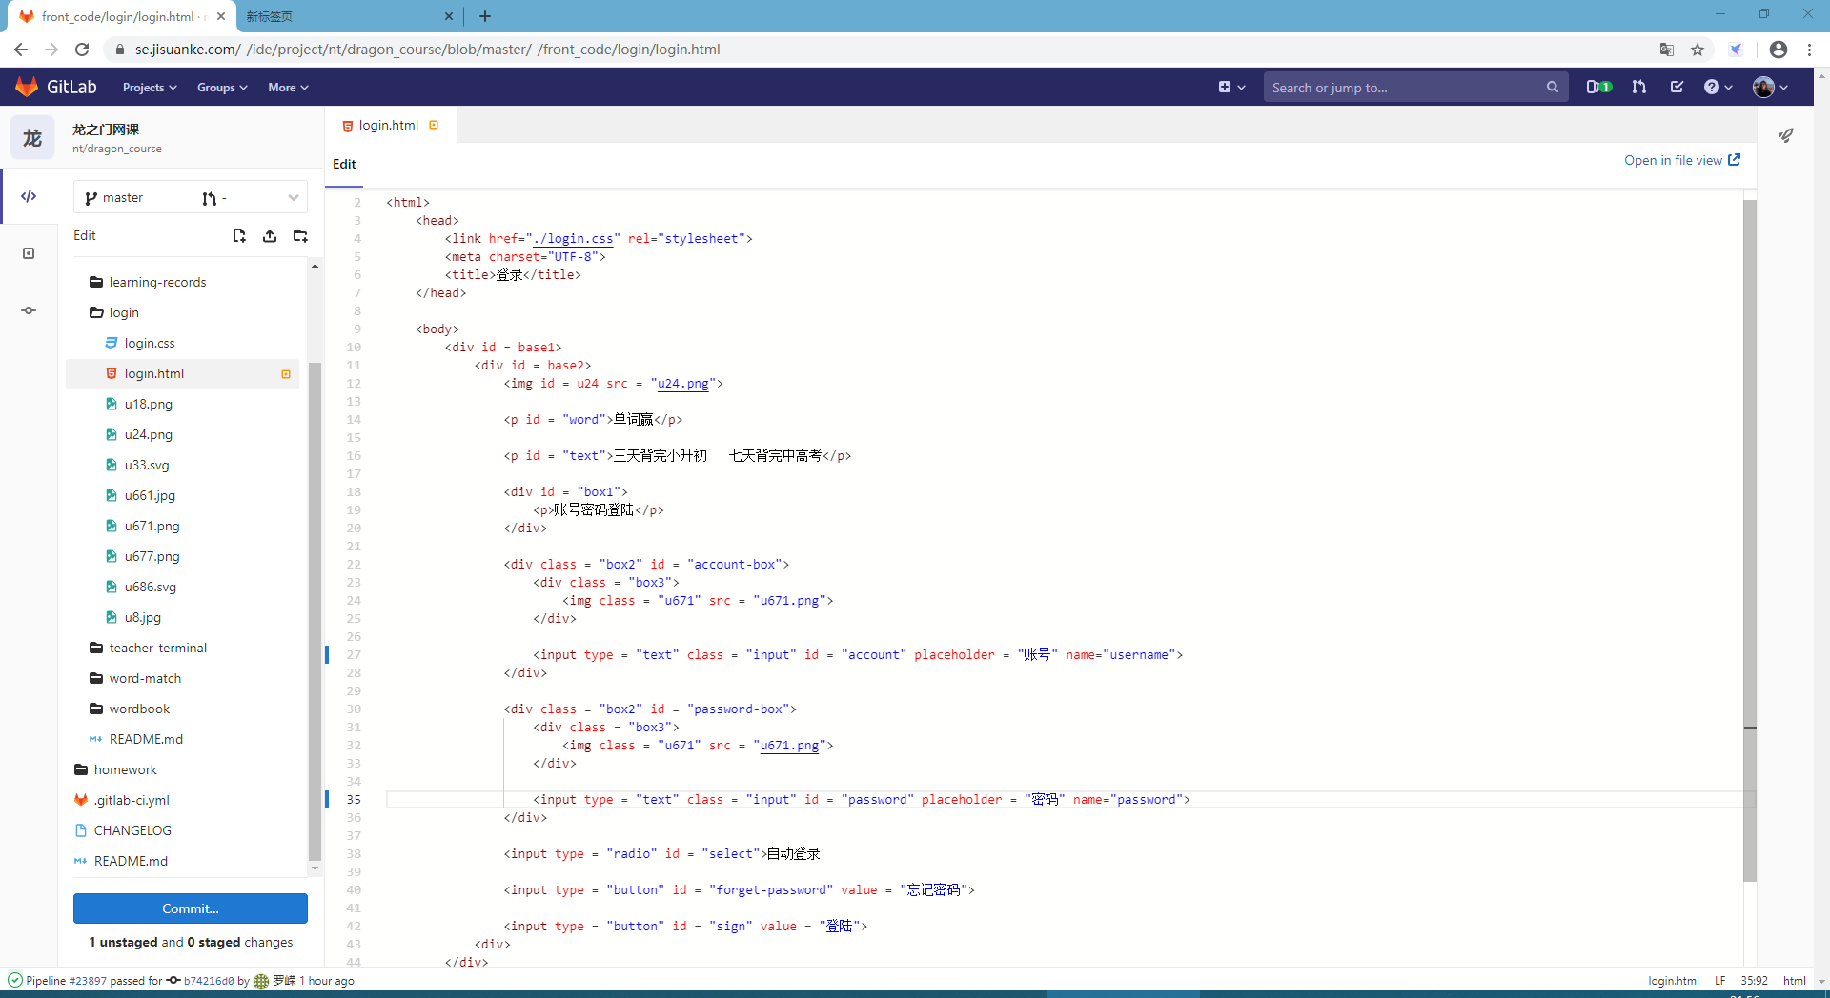
人工Review场景

Slide 19
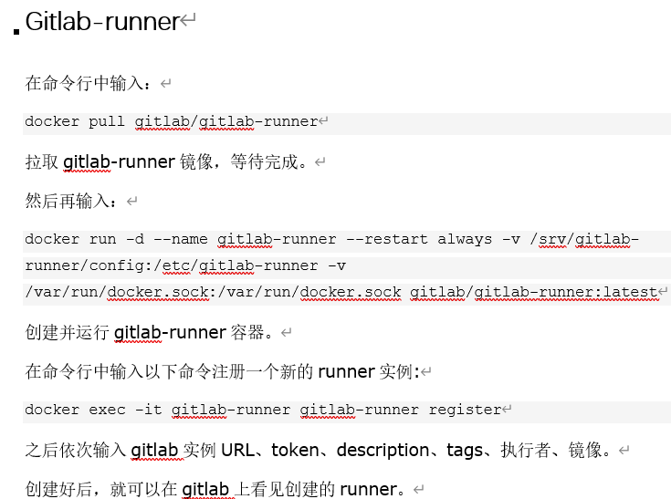
07
Gitlab CI流水线的搭建
首先要安装Docker Toolbox(win10 家庭版不可以)
Docker可以打包项目，清理环境，让runner有安全的运行环境
在配置好.gitlab-ci.yml文件
文件中有数个stage，stage中有jobs
Stage按顺序执行，类似于管道，只有一个一个全部通过，
pipeline才能通过
相同 Stage 中的 Jobs 会并⾏执⾏ ，
Job 失败，Stage 失败， Pipeline也失败
Stage 中的 Jobs 都执⾏成 功时，该 Stage 成功
在CI中可以进行单元等各种测试
最后安装好runner，运行runner就可以自动进行测试

Slide 20
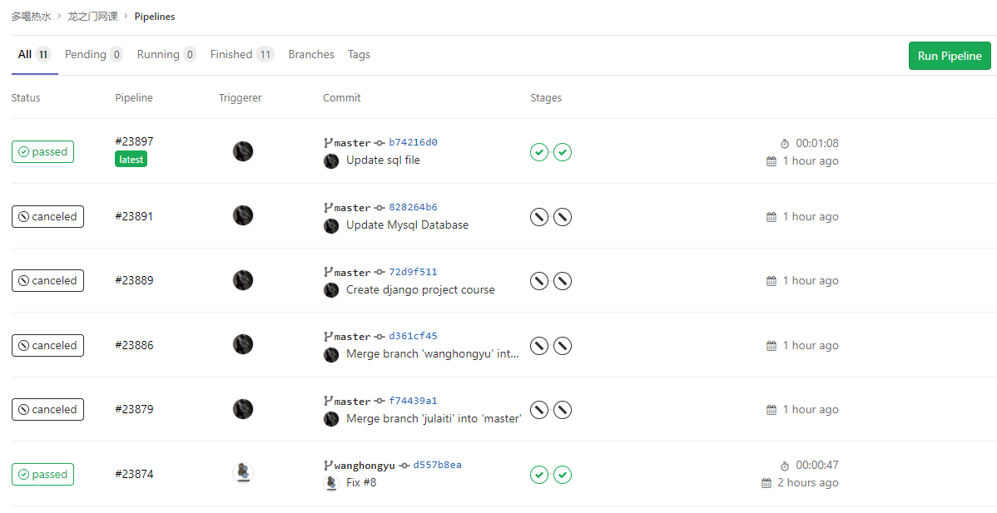
流水线示例

Slide 21
03
系统数据库设计

Slide 22
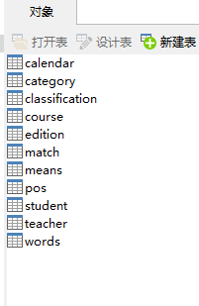
根据获取到的需求，我们组目前共设计了11张表
student
teacher
words
student_id
student_username
student_password
student_name
student_sex
student_age
course_id
coins
word_numbers
points
teacher_id
teacher_username
teacher_password
teacher_name
teacher_sex
teacher_age
phone
address
courses_id
word_id
word
exchange 单词的变化
voice
value

Slide 23
course
match
means
pos
course_id
number
course_book_id
课程的单词书id
match_id
match_name
match_point
words_id
teacher_name
start_time
end_time
match_time
word_id
pos_id
单词形态
means
pos_id
name
形态名称
means

Slide 24
calendar
category
classification
edition
student_id
calendar_time
打卡的时间，
使用’|’分割成列表
category_id
book_name
create_time
modify_time
grade_id
enable
sequence
cover_pic
id
word_id
category_id
sequence
create_time
modify_time
grade_id
id
name
create_name
modify_time
unit_enable

Slide 25
04
前后端并发和单元测试

Slide 26
前后端并发
前端
后端
负责前端的组员首先将本项目的页面
进行分配，分工合作
后端首先学习了django框架的使用
创建app
完成了基本后端模型的建立。
龙之门
由于有组员基础较为薄弱
所以页面部分先写成html和css，js的形式
学习了vue后再进行修改
当前的任务是学习axios，
学会并熟练前后端的数据交互。

Slide 27
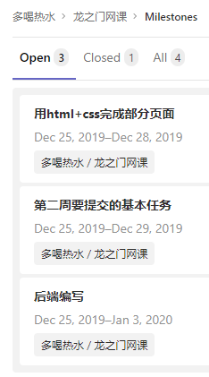
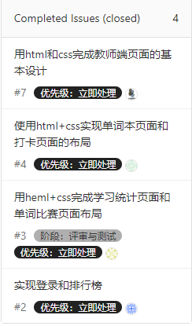
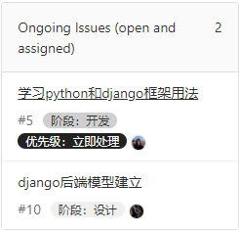
前后端并发
Milestone
前端
后端

Slide 28
单元测试
⼀个分支关联⼀个 Issue，⼀次提交只做⼀件事情
提交的内容应该与分支目的相关
提交信息首字母要⼤写、要关联到 Issue Ref #3
提交人：
在gitlab-ci.yml文件中写入单元测试代码
1.初始化数据
2.执行要测试的业务
3.验证测试的数据
4.清理数据
当有Merge Request时runner就会
自动运行yml文件对提交的代码进行单元测试
组长或负责人：

Slide 29
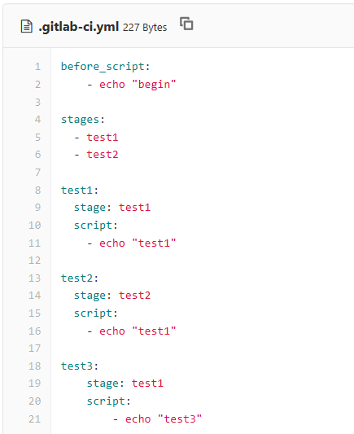
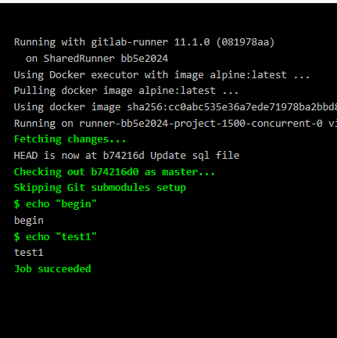
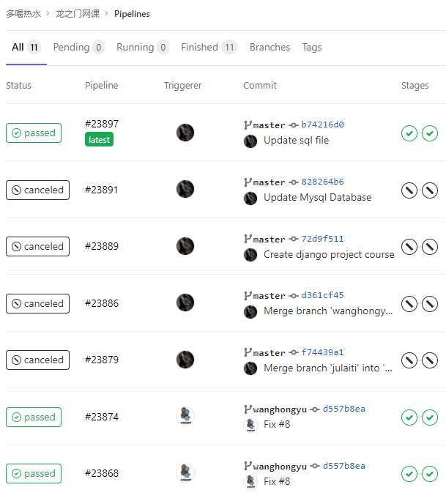
单元测试流程

Slide 30
THANKS
谢谢观看

